Slide 2
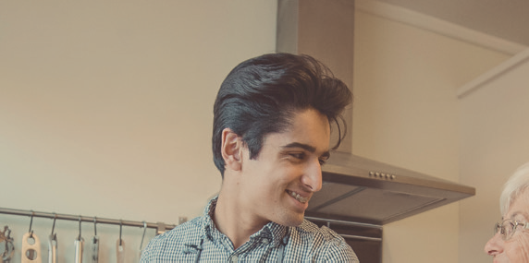
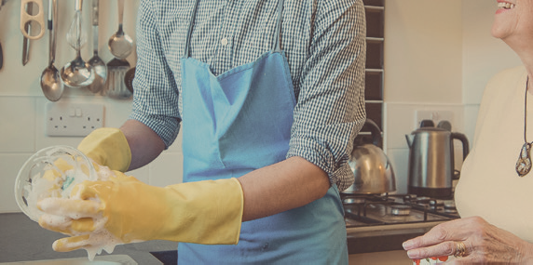
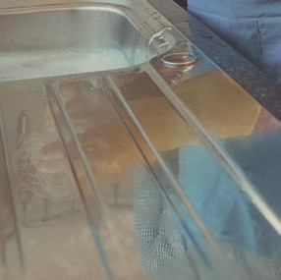
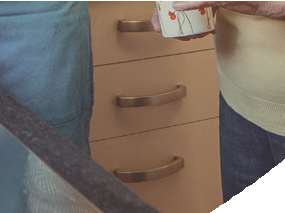
De toekomst
Hoe ziet jouw oude dag eruit?

Slide 3
Vier trends
Vergrijzing betekent: minder werkenden beschikbaar voor de zorg
De vraag naar zorg neemt juist toe door vergrijzing
Mensen wonen langer thuis
De zorg is niet altijd passend

Slide 4
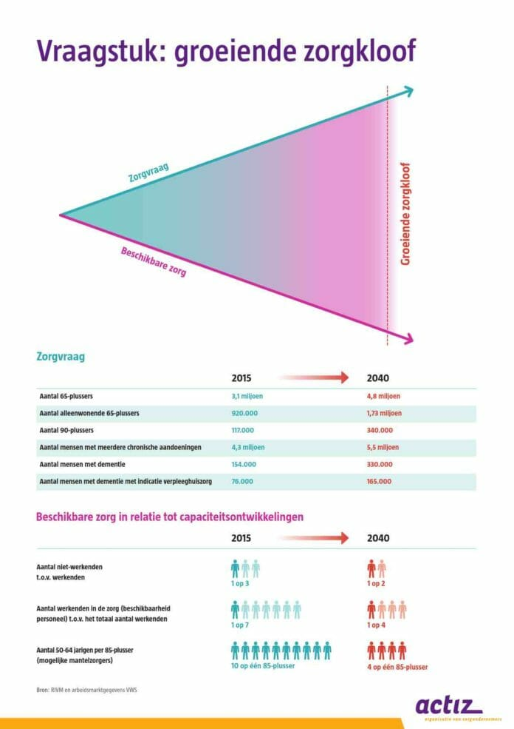

Slide 5
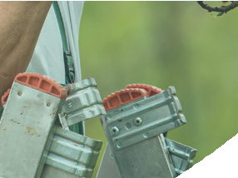
Tijd voor verandering
Regiovisie ouderenzorg
Langer Zelfstandig
Project Langer zelfstandig met reablement in Brummen

Slide 6
Samenwerking
Sensire, Riwis, Vérian, Stichting Welzijn Brummen, Ergo in Beweging, Fysio Brummen', POH.
Toekomstbestendige ouderenzorg
Positieve gezondheid en Reablement
Verbeteren van zelfstandigheid en welbevinden van ouderen en daarbij hun directe sociale netwerk betrekken.

Slide 7
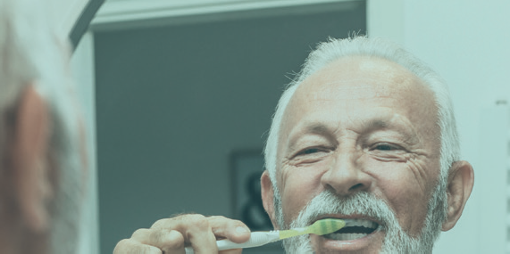
Gedachtengoed
Reablement
Ouderen helpen zolang mogelijk zelfstandig hun leven te leiden.
Geen methode maar visie, strategie en transitie.

Slide 8
Fredericia Denemarken best practice

Slide 9
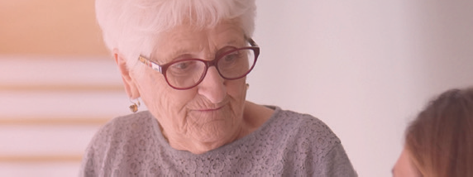
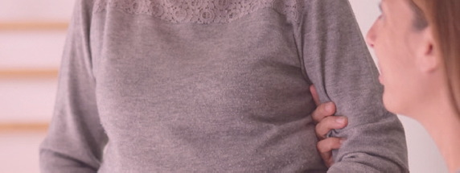
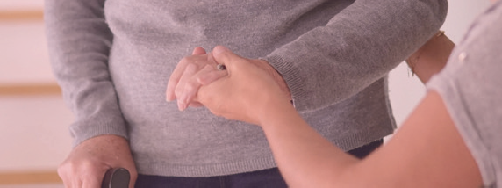
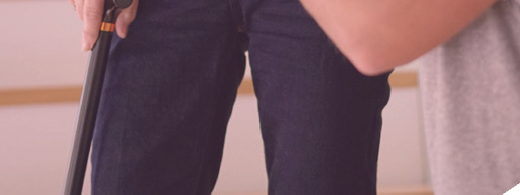
Fredericia Denemarken
Uitdagingen:
Personeelstekort
Toenemende groep ouderen
Financiële krapte in Denemarken
= Reablement

Slide 10
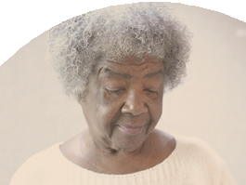
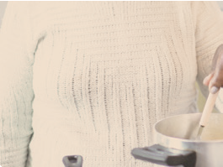
Resultaten Reablement Fredericia
64%
volledig zelfredzaam
30%
minder hulp
in 6-12 weken
84%
meer levens vreugde
27.000 UUR
minder zorg
blijere professionals

Slide 11
Ook in Nederland
Langer Actief Thuis
Verpleegkundige & Ergotherapeut
↑ Zelfredzaamheid
↑ Zelfvertrouwen
↓ Uren wijkverpleging per week

Slide 12
Ook in Nederland
In Oude IJsselstreek
1 loket (Azora, Sensire en gemeente)
Meer levensgeluk
Leeftijd maakt niet uit
Ook bij palliatieve zorg

Slide 13
Mensen helpen zichzelf te helpen

Slide 14
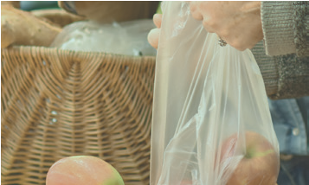
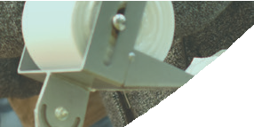
De aanpak
Cliënt stelt zelf doelen
Fysiek, sociaal en mentaal (holistische aanpak)
1 team, 1 plan, doelgericht
Formele zorg niet altijd nodig
Andere benadering versterken

Slide 15
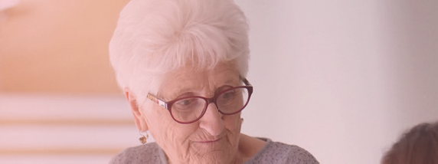
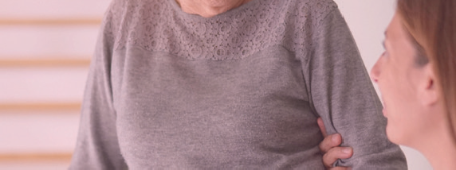
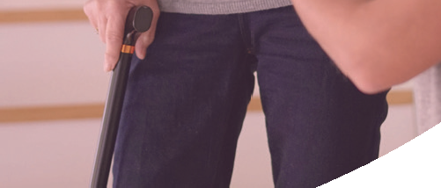
Casus

Slide 16
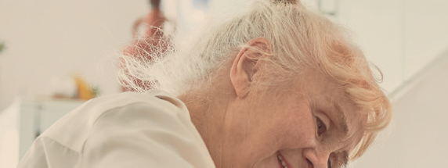
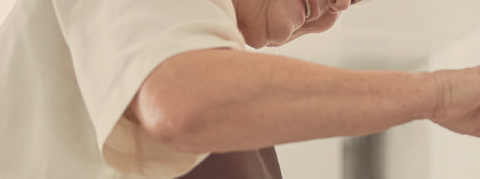
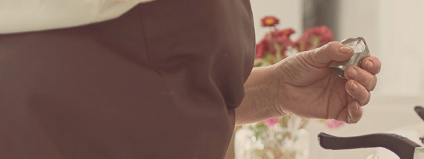
Persoonli j ke aanpak
Wat mensen zelf kunnen
nemen we niet over
Wat mensen niet kunnen
proberen we hen te (her)leren
Wat dan nog over is daarvoor vinden we een oplossing
Rudi Westendorp, Hoogleraar ouderengeneeskunde

Slide 17
Project in Brummen
Doelen die we nastreven:
Verbetering ervaren kwaliteit van leven van oudere
Voorkomen overbelaste mantelzorger
Minder professionele inzet (in tijd) per inwoner
Verhogen van werkplezier en bevlogenheid van professionals
Verbetering van integrale samenwerking van welzijn en zorg
Cultuurverandering (professionals)

Slide 18
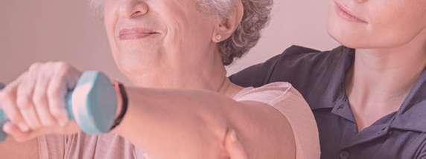
Doelgroep
65+ uit de gemeente Brummen
Thuiswonend
Hulpvraag richting formele ondersteuning
Nieuwe aanmeldingen

Slide 19
Aanpak in Brummen
Intake
wijkverpleegkundige, welzijnsmedewerker, ergotherapeut
Wat is de vraag?
En wat speelt er nog meer?

Slide 20
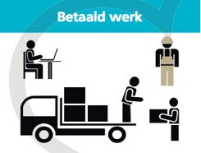
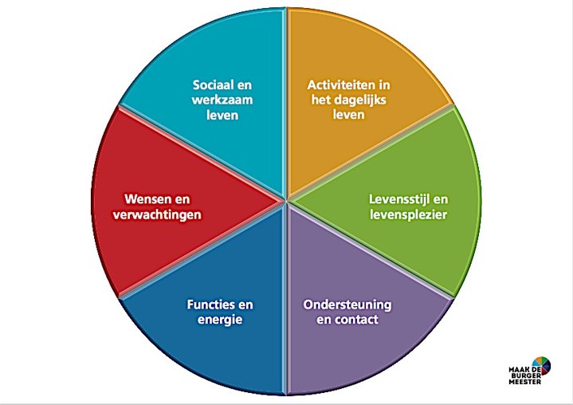
Gesprekswiel

Slide 21
Voorbeeld
Het andere gesprek
https://youtu.be/P79DxRGRXCU

Slide 22
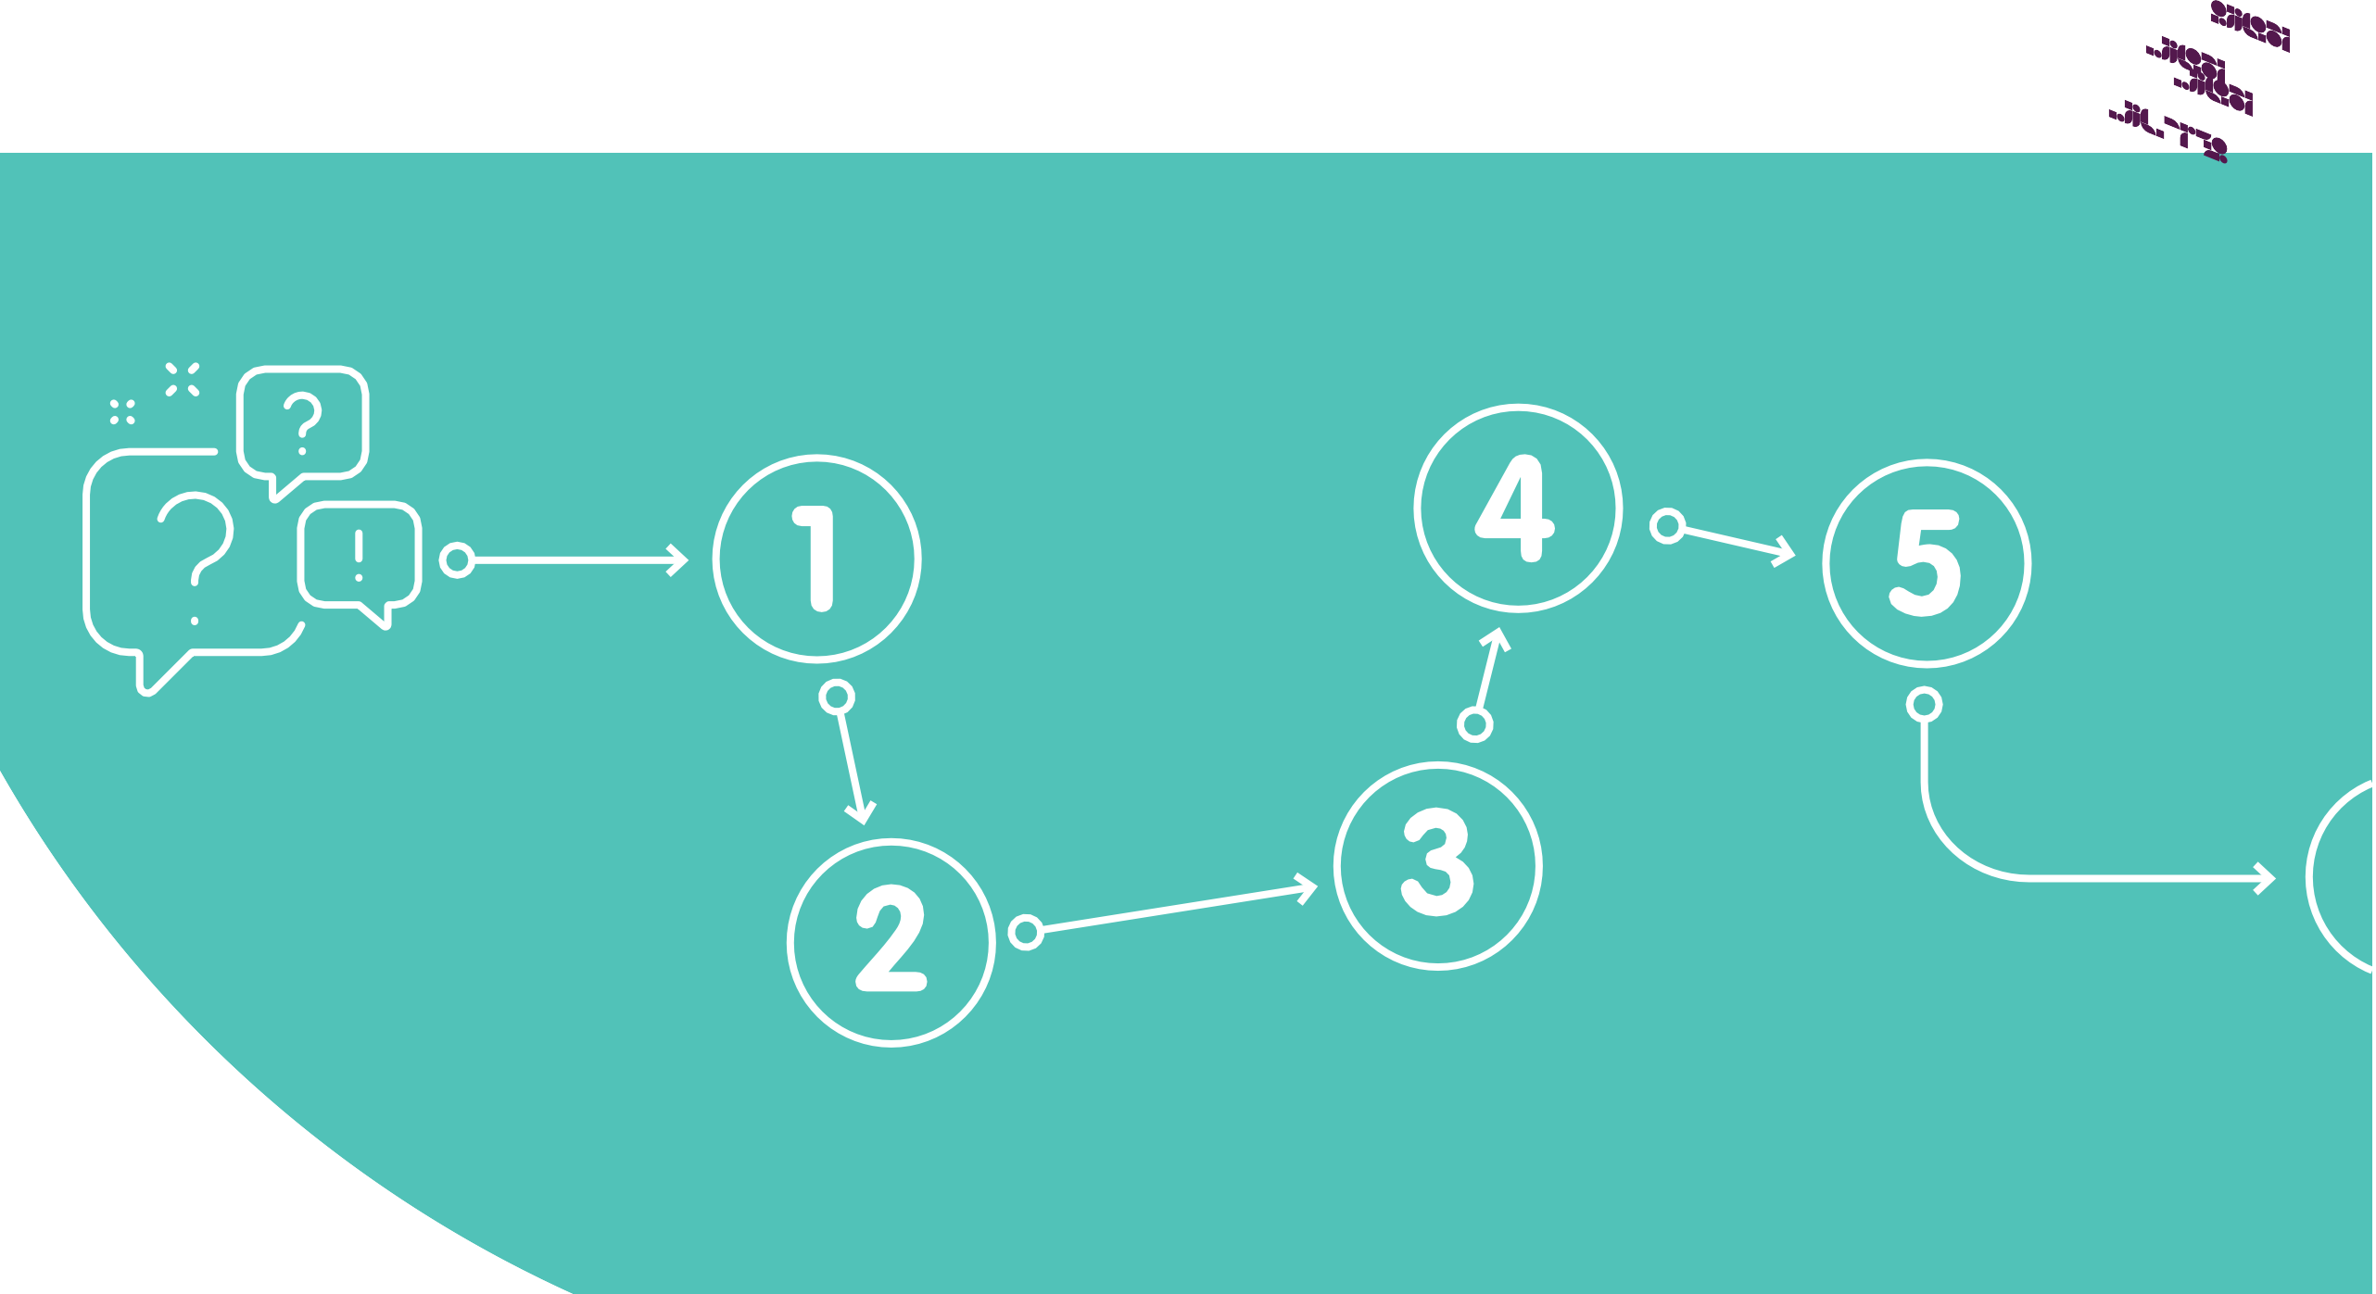
Het proces
Binnen 1 Week na Aanmelding
Inventarisatie van de hulpvraag
Betrokken zijn: verpleegkundige, welzijnswerker en ergotherapeut
Vanaf de 3e week
Dagelijkse begeleiding
op basis van het werkplan
Alle begeleiders volgen de voortgang en sturen bij waar nodig.
Tot alle doelen zijn behaald met een maximum van 12 weken.
Uiterlijk week 12
Evaluatie
Afrondend gesprek met verpleegkundige, welzijnswerker, ergotherapeut, mantelzorger en cliënt
Week 2 en week 3
Afspraak met cliënt én mantelzorger
Observatie
Het brede gesprek voeren
0-meting
ID-check
Betrokken zijn: verpleegkundige, welzijnswerker en ergotherapeut
Vervolg?
De deelnemer krijgt hulp bij activiteiten die hij/ zij niet zelfstandig kan uitvoeren zoals:
Maatjestrajact
Indactie wijkverpleging
etc.
Uiterlijk week 3 gereed
Doelen en begeleiding vastleggen in een persoonlijk werkplan / Plan van Aanpak
OZO

Slide 23
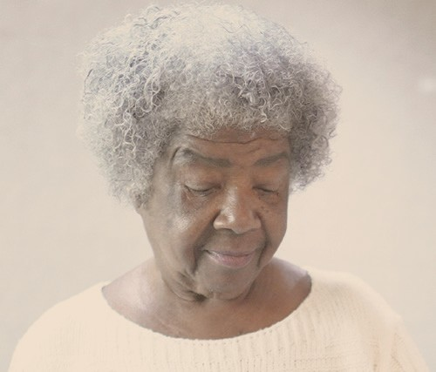
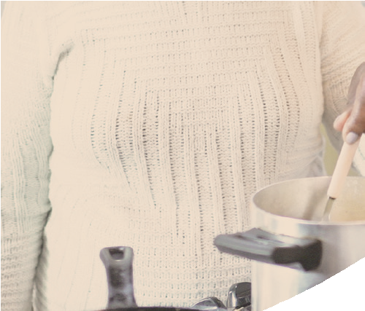
Welzijn
Mijn vrouw kookte altijd, nu ben ik alleen. Kan ik eten krijgen via Tafeltje dekje?

Slide 24
Ergo & Fysio
Werken aan zelfvertrouwen
Ergo kijkt naar gedrag
Dagelijks functioneren
Wat kan er nog worden getraind? Zelfredzaamheid
Balans & kracht
Inzet van hulpmiddelen

Slide 25
“Ik ben slecht ter been, ik heb recht op een traplift."
Wij helpen je
graag om boven
te komen.

Slide 26
Eerste ervaringen
Welzijn & zorg vinden elkaar = samenwerking
Eerste gezamenlijke intakes:
Weten wat ze te bieden hebben
Zorg is meer bewust van inzet andere mogelijkheden
Personeelskrapte ook bij
ergo- en fysiotherapeut

Slide 27
Wat doe je morgen anders?

Slide 28
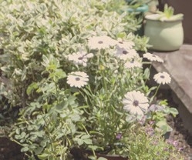
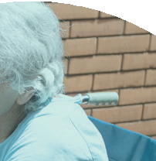
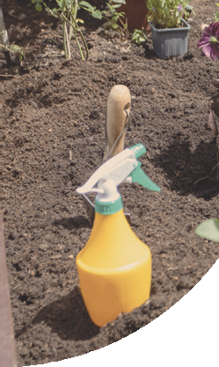
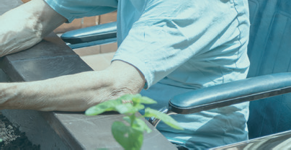
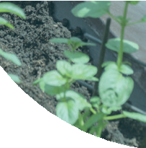
Bedankt

